Slide 1
LiI（Eu）探测器灵敏度
蒙特卡罗模拟计算
防化研究院第二研究所

Slide 2
一、中子监测的需求
核电站运行
核反应堆运行
特殊核材料探查
石油测井
涉核多样化任务
个人剂量仪器
环境监测仪器
仪器设备种类少 国产化程度低

Slide 3
二、热中子探测基本原理
反应类型 | 反应能（MeV） | 反应截面（b）
³He（n,p）³H | 0.76 | 5330
⁶Li(n,t) ⁴He | 4.78 | 940
¹⁰B(n,α) ⁷Li | 2.79 | 3840

Slide 4
三、LiI晶体的基本特性
LiI（Eu）晶体的化学性质与NaI（Tl）类似，其光输出是NaI（Tl）的35%左右，发光机理也类似，其闪烁衰减时间约0.3μs。
与BF₃正比计数管相比，LiI（Eu）晶体无“壁效应”，对单能慢中子，脉冲幅度是单一峰。
LiI（Eu）对电子和重带电粒子的发光效率几乎相同，故其γ辐射甄别特性不如气体探测器，但其反应能较大，可通过脉冲幅度进行γ辐射甄别。
LiI（Eu）晶体极易潮解，晶体需封装在密闭的防潮金属壳中，其一端有光学窗。

Slide 5
灵敏度定义：中子的剂量率为1μSv/h(对于²⁵²Cf中子源)时，仪器每秒钟的计数。
四、LiI晶体中子灵敏度模拟计算
目前商用中子测量仪器中，雷姆仪的灵敏度约为5cps，袖珍型中子辐射探测仪器的灵敏度在0.3cps左右。

Slide 6
四、LiI晶体中子灵敏度模拟计算
1）计算软件：MCNP5；
2）计算模型：圆柱型，横截面的直径分别取5mm、10mm、15mm、20mm和25mm，厚度从3mm开始，每次递增1mm，最大厚度为15mm。晶体前端窗铝层厚0.5mm，侧面的铝层厚度2mm；
3）晶体参数：密度4.08g/cm³，⁶Li的丰度大于96%；
4）计算方法：取F4计数，使用FM卡，记录单位体积内发生105号（⁶Li（n，t）⁴He）反应的概率，由于反应产物都是重粒子，可以认为只要发生105号反应即认为探测器有信号输出。

Slide 7
4.1 对单能中子的灵敏度
假设入射中子的能量为E，某点的周围剂量当量率为1μSv/h时，该点的中子注量率是：（1μSv/h）/D；
  D：ICRP 74号出版物给出的每单位中子注量对应的周围剂量当量值D，单位是pSv.cm² 。
在MCNP中，F4计数是归一化为一个中子入射并对探测器体积求平均，因此，单位截面积探测器对某能量中子的灵敏度是：（1μSv/h）/D×F4×V；
假设探测器横截面积是S，则该探测器对该能量中子的灵敏度是：（1μSv/h）/D×F4×V×S。

Slide 8
4.1 对单能中子的灵敏度
假设LiI（Eu）探测器的尺寸是Φ25mm×5mm，入射中子取不同的能量时，分别计算探测器的F4计数，然后按照上述计算方法，得出周围剂量当量率为1μSv/h时探测器的脉冲计数，计算结果如下图所示。

Slide 9
图1 尺寸为Φ25mm×5mm 的LiI（Eu）探测器的灵敏度

Slide 10
4.1 对单能中子的灵敏度
从计算结果知，探测器的灵敏度随着入射中子能量的增加而逐渐减小。尺寸为Φ25mm×5mm 的LiI（Eu）探测器对热中子的灵敏度可达几十个cps，当入射中子能量小于0.02MeV时，该探测器的灵敏度大于0.347cps，当入射中子能量为1MeV时，探测器的灵敏度仅为0.003cps，因此，LiI（Eu）探测器仅适用于热中子或慢中子的监测。

Slide 11
4.1 对单能中子的灵敏度
图2 不同尺寸的LiI（Eu）探测器的灵敏度

Slide 12
4.1 对单能中子的灵敏度
从计算结果知，厚度为3mm的LiI（Eu）晶体基本可以把热中子完全吸收，因此，在图2中，当中子能量低于热中子能量，晶体厚度大于3mm时，灵敏度只与晶体的横截面积成正比，厚度的增加不会引起灵敏度的增加。当中子能量较高时，灵敏度则随着晶体横截面和厚度的增加而增加。在使用应用中，可根据灵敏度的设计指标选择适当尺寸的LiI（Eu）晶体。

Slide 13
4.2 对Cf-252中子源的灵敏度
在实际应用中，很少存在单能中子源，一般是同位素中子源或自发裂变中子源，尤其针对个人中子剂量计的性能检测标准中，推荐使用Cf-252源、重水慢化Cf-252源、²⁴¹Am-Be源或²⁴¹Am-B源。
选择重水慢化Cf-252源，对不同尺寸LiI（Eu）晶体的灵敏度进行了模拟计算，结算结果如下表所示。

Slide 14
4.2 对Cf-252中子源的灵敏度
表1 不同尺寸LiI（Eu）晶体对重水慢化Cf-252源的灵敏度
LiI（Eu）晶体尺寸 | 灵敏度 | LiI（Eu）晶体尺寸 | 灵敏度
Φ5mm×3mm | 3.48348E-06 | Φ15mm×10mm | 1.04454E-04
Φ5mm×5mm | 5.74266E-06 | Φ20mm×3mm | 5.74927E-05
Φ5mm×10mm | 1.11715E-05 | Φ20mm×5mm | 9.53661E-05
Φ10mm×3mm | 1.41373E-05 | Φ20mm×10mm | 1.87863E-04
Φ10mm×5mm | 2.33765E-05 | Φ25mm×3mm | 8.99945E-05
Φ10mm×10mm | 4.57118E-05 | Φ25mm×5mm | 1.49991E-04
Φ15mm×3mm | 3.21143E-05 | Φ25mm×10mm | 2.96260E-04
Φ15mm×5mm | 5.31974E-05

Slide 15
五、小结
由本文的蒙特卡罗模拟计算结果知，LiI（Eu）晶体对热中子的吸收截面大，3mm厚度就能吸收掉所有的热中子。从计算结果知，尺寸为Φ25mm×5mm 的LiI（Eu）探测器对热中子的灵敏度可达几十个cps，当入射中子能量小于0.02MeV时，灵敏度大于0.347cps，当入射中子能量为1MeV时，探测器的灵敏度仅为0.003cps。对于重水慢化的Cf-252源，因其中子平均能量在1MeV以上，LiI（Eu）晶体的灵敏度极低。由此，LiI（Eu）探测器仅适用于热中子或慢中子的监测，如探测快中子，需要用一定厚度的慢化体包裹探测器以增加其灵敏度。

Slide 16
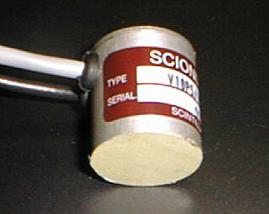
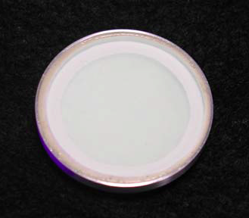
附：部分实验
实验用LiI探测器

Slide 17
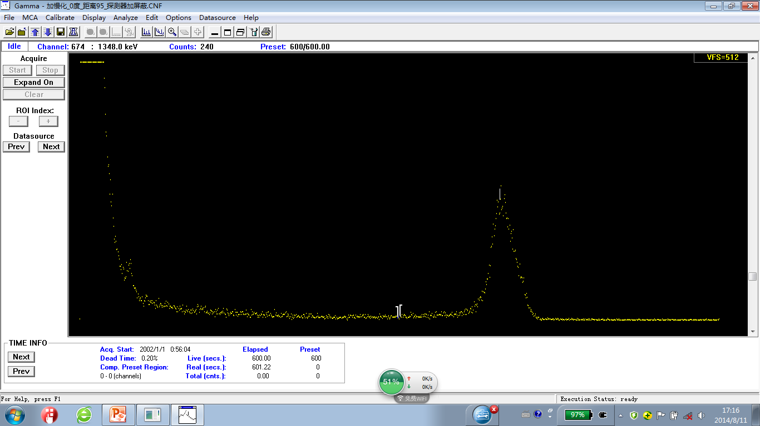
附：部分实验

Slide 18
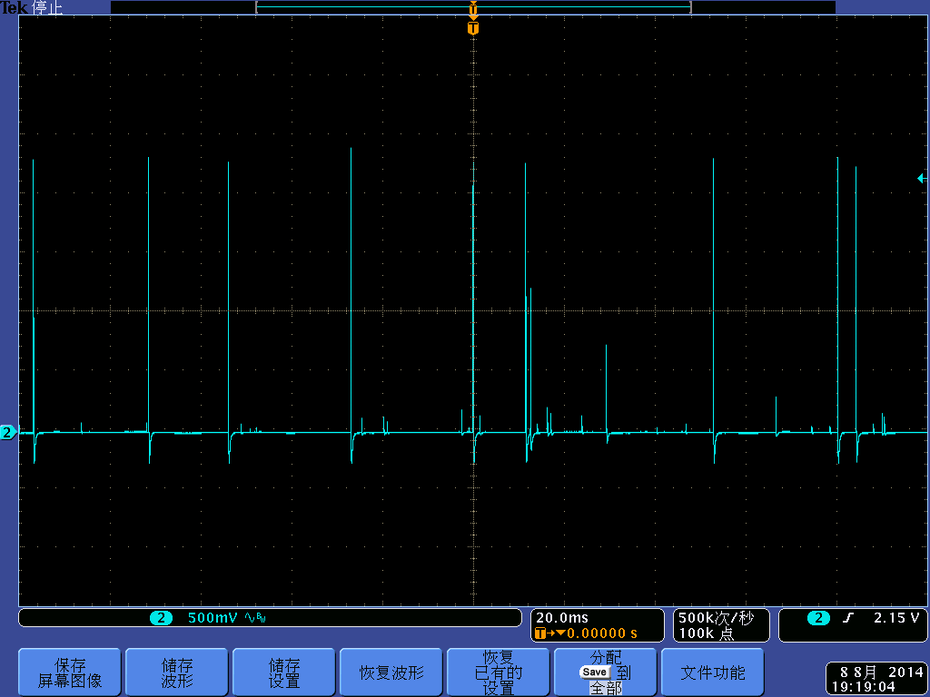
附：部分实验

Slide 19
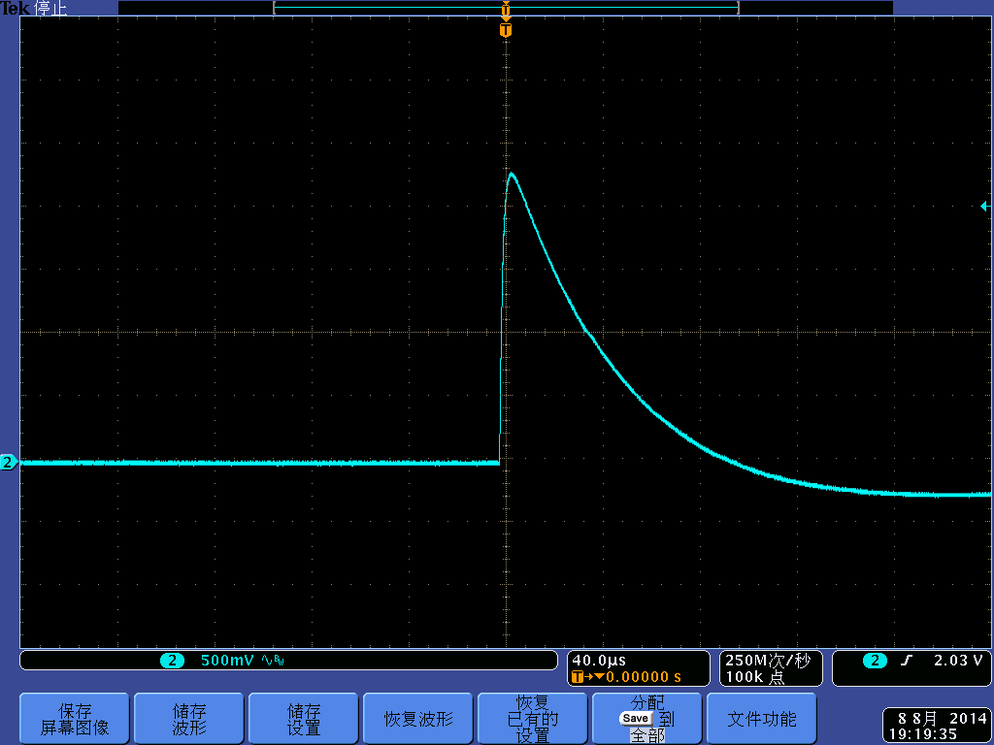
附：部分实验

Slide 20
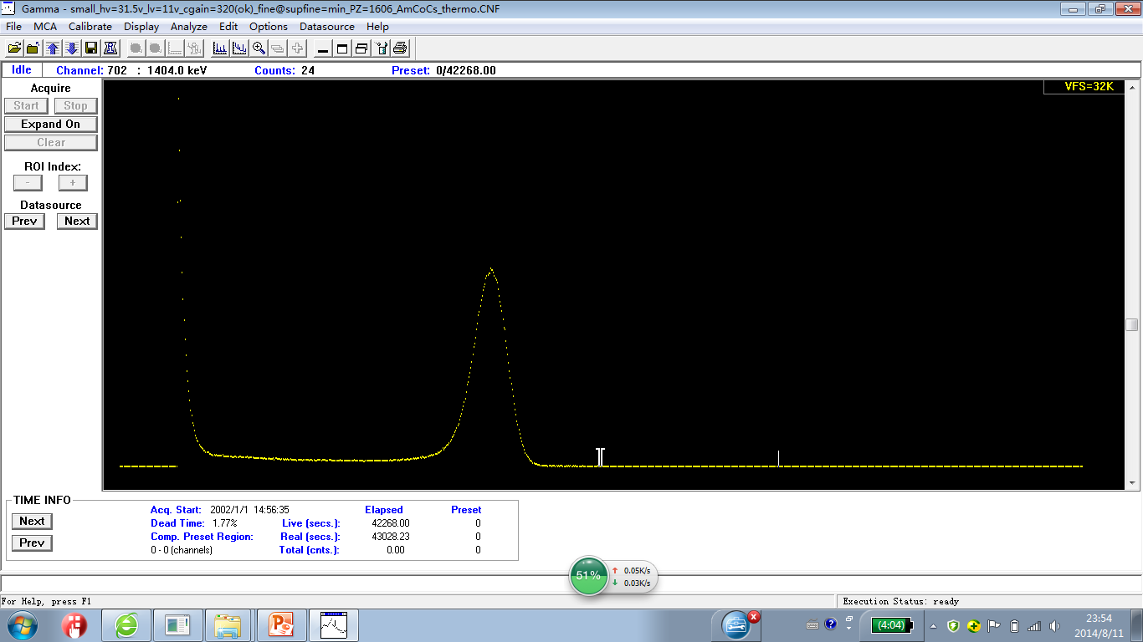
附：部分实验

Slide 21
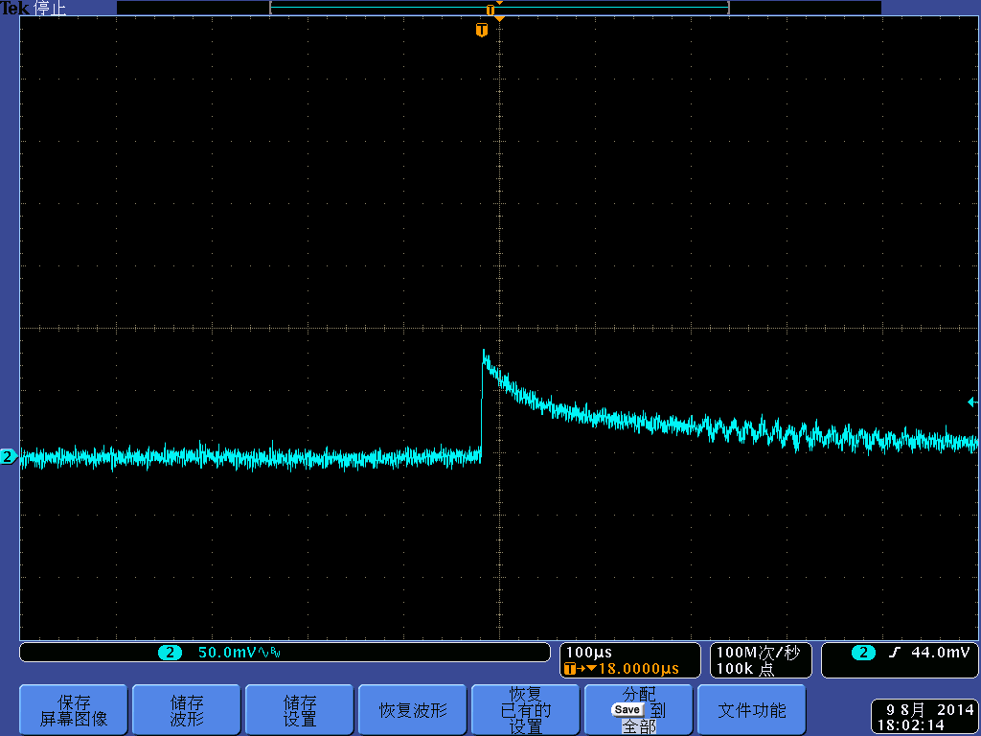
附：部分实验

Slide 22
谢谢！

